Slide 1
Змейка 2.0
Команда котята <3

Slide 2

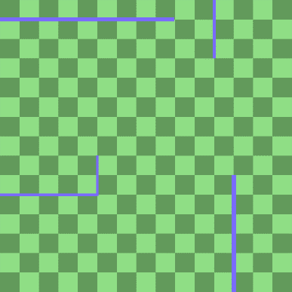
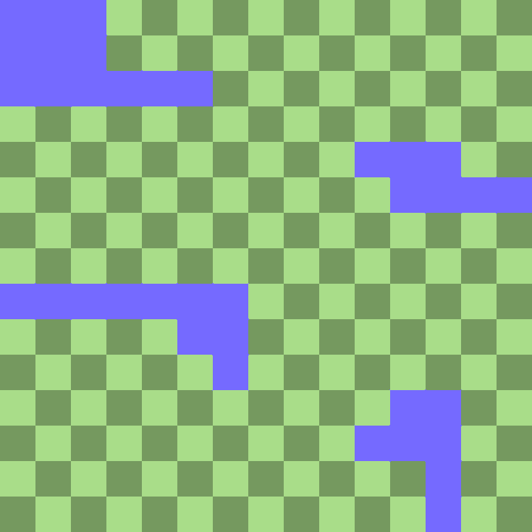
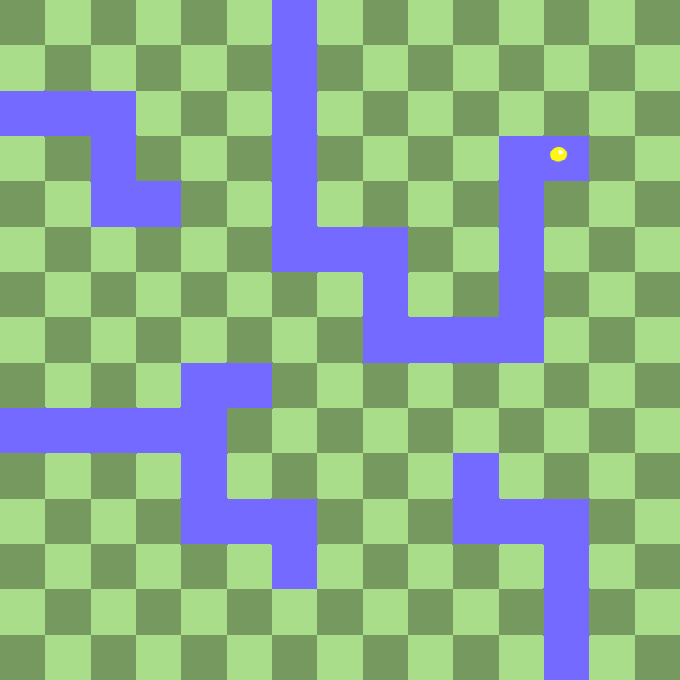
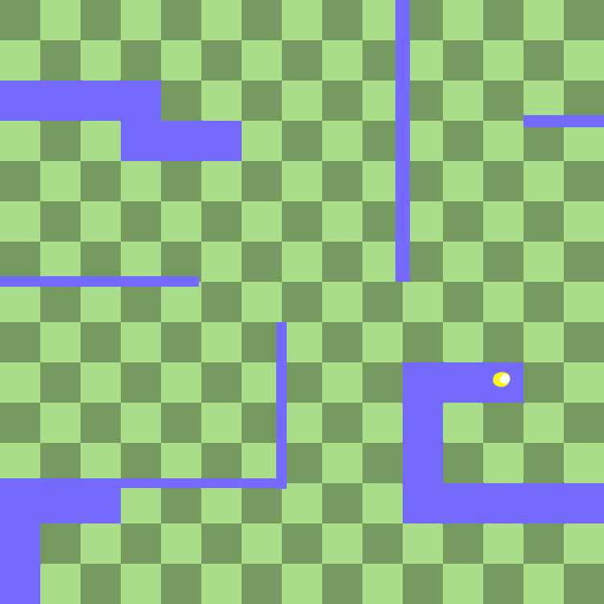
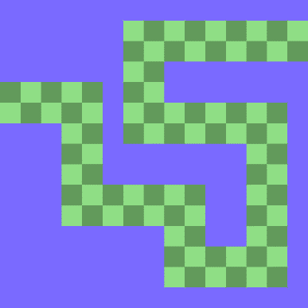
уровни
Уровень 1
Уровень 2
Уровень 3
Уровень 4
Уровень 5
Уровень 6

Slide 3


Любимые котята

Slide 4
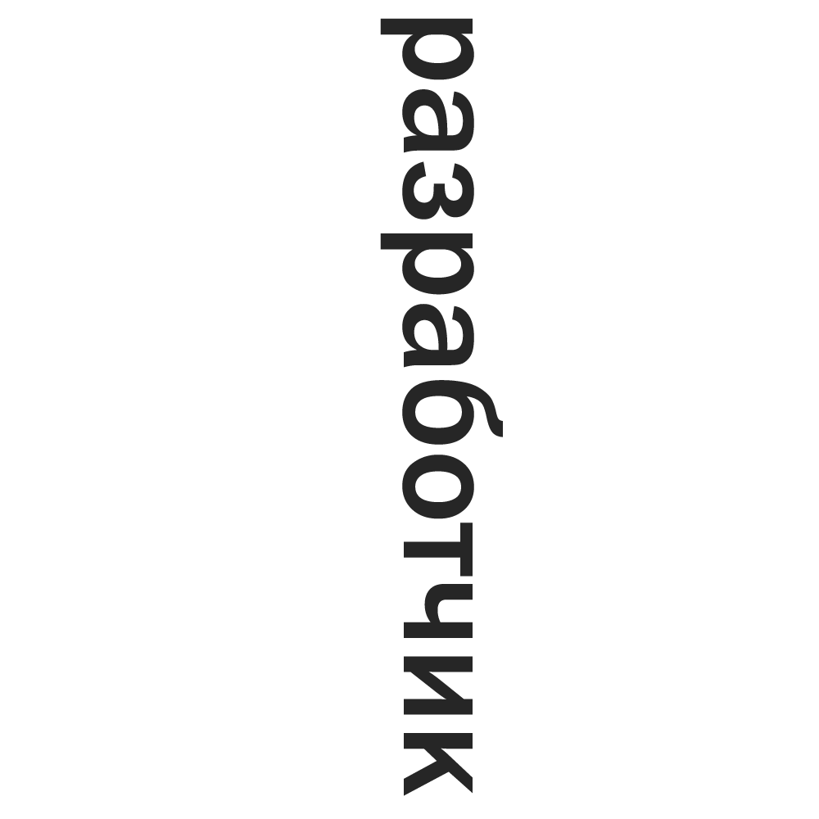
Дима Меркулов
Воссоздал дизайн для всех уровней
написал 1, 2 и 4 уровни

Slide 5

Макс кучин
Оформил комментарии на весь код
написал 6 уровень

Slide 6


Лиза кабанова
Сделала дизайн всех уровней
Сделала дизайн спрайтов
Написала третий уровень

Slide 7
библиотеки
Os
Sys
Random
Pygame

